Slide 1
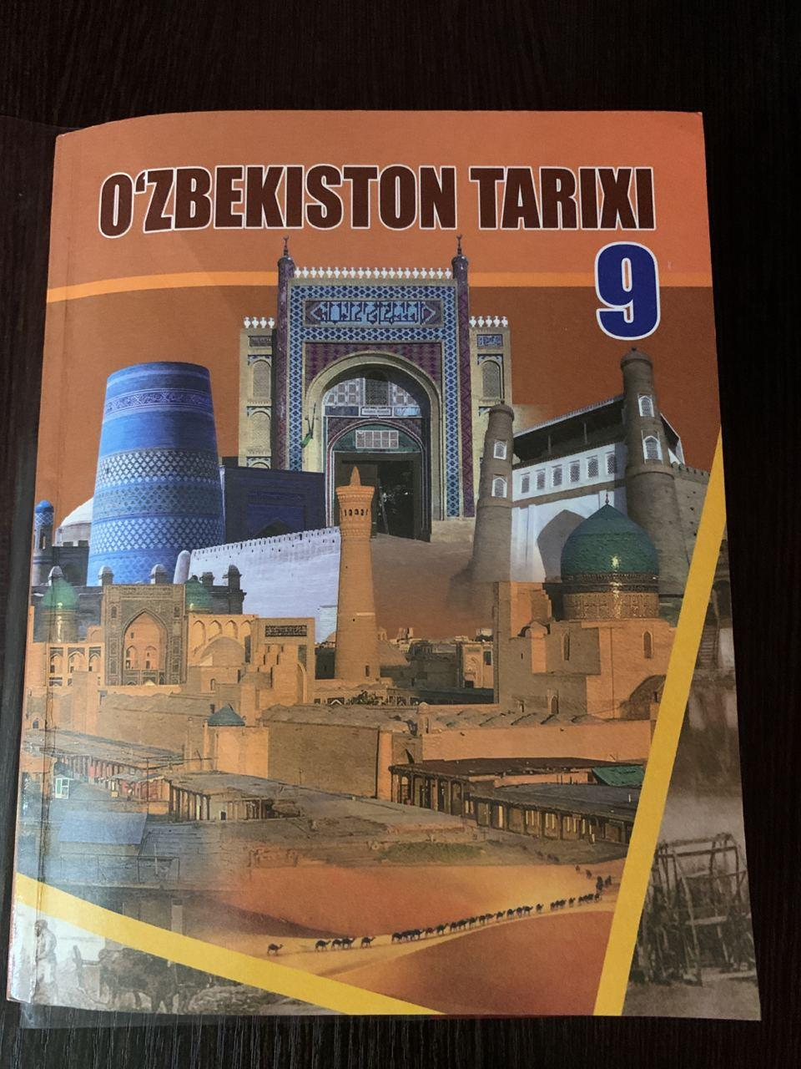
O‘zbekiston tarixi
9-sinf
Mavzu:
Turkistonda milliy-ozodlik harakatlarining boshlanishi va uning sabablari.
Toshkentda “vabo isyoni”

Slide 2
Mustamlakachilik jabr zulmning kuchayishi
Rossiya imperiyasi Turkiston o‘lkasini bosib olgach, mahalliy aholining milliy davlatchilik, ozodlik tuyg‘ularini so‘ndirishni asosiy vazifa deb hisoblagan.

Slide 3
Har qanday mustamlakachi davlat harbiy va bosqinchilik yo‘li bilan bosib olgan hududning boyliklaridan o‘z manfaati yo‘lida foydalanishga harakat qiladi. Turkistonda ham xuddi shu taxlitda ish yuritilib, o‘lkani Rossiya imperiyasining asosiy xomashyo bazasiga aylantirishga kirishildi.
O‘lkada sanoat ishlab chiqarish rivojlana borib, kapitalistik munosabatlarga asta-sekin yo‘l ochilayotgan bo‘lsada, bu xalqning moddiy ahvolini yaxshilamadi, balki korxona xo‘jayinlari, savdogarlar, amaldorlarning boysinishiga yo‘l ochib berdi.

Slide 4
XIX asr oxirida iqtisodiy qiyinchiliklar va xalqning ma’naviy jihatdan kamsitilishi, mahalliy urf-odatlarga zid bo‘lgan qarorlarning qabul qilinishi natijasida Turkiston Rossiya imperiyasining milliy-ozodlik harakatlari avj olgan markazlaridan biriga aylandi.
Milliy-ozodlik harakatlarning boshlanishi
O‘lkaning turli joylarida ko‘tarilib kelayotgan bu qo‘zg‘olonlarning harakatlantiruvchi kuchi, asosan, dehqonlar, shahar hunarmand-kosiblardan iborat aholining kambag‘al qismi bo‘ldi.

Slide 5
1878-yili Mingtepada (hozirgi Marhamat tumani) mustamlakachilarning siyosiy va iqtisodiy zulmiga qarshi Yetimxon boshchiligida qo‘zg‘olon ko‘tarildi. Uni mustamlakachi hukumat kuch bilan bostirdi. 1879-yilning kuzida mahalliy aholi Farg‘ona viloyat boshqarmasi binosi oldiga ochiqchasiga norozilik bildirib yig‘ildi.
Ular Marg‘ilon uyezdida soliq to‘plash noqonuniy tusga kirganligiga qarshi chiqib, soliqlarning kamaytirilishini qat’iy talab qildilar.

Slide 6
Qo‘zg‘olon kuchayib ketishi ehtimolini sezgan podsho hukumati komissiya tuzib, vaziyatni o‘rganishga kirishdi. Komissiya viloyatda paxta ekishning keng ko‘lamda avj oldirilishi, natijada boshqa muhim ekinlar keskin kamayganligi bunga sabab bo‘lganini ma’lum qilgan.

Slide 7
1880-yilning noyabrida aholi hamma soliqlarni to‘laganligiga qaramay, Xo‘jand uyezdining boshlig‘i Xo‘jand va O‘ratepa tumanlaridagi aholidan qo‘shimcha yer solig‘i olinishini e’lon qildi. Sabr kosasi to‘lgan aholi Rahmonqulihoji, Mirkarimboylar boshchiligida odamlar uyezd boshlig‘ining mahkamasiga borib, adolatsiz soliqni bekor qilishni talab qiladi.
Bunga javoban boshliq mirshablarga namoish rahbarlarini hibisga olishni buyurdi.

Slide 8
1885-yilning yozida Farg‘ona vodiysida xalq qo‘zgolonlari qaytadan avj olib, Andijonda Darvishxon boshchiligida qo‘zg‘olon ko‘tarildi.
Endi qo‘zg‘olonchilar kurash usullarini o‘zgartirib, boylar va volost boshliqlarining qarorgohlariga hujum uyushtirdilar.

Slide 9
1896-yilda Namangan uyezdining Oqsuv–Shahrixon volostidagi Naymanchi, Ko‘hnamozor, Langarbob qishloqlarida aholining mingboshilar saylovlaridagi noroziligi oshkora qo‘zg‘olonga aylanib ketdi.

Slide 10
Rossiya imperiyasining savdo-sanoat doiralari Turkiston o‘lkasini har tomonlama, ayniqsa, iqtisodiy jihatdan qaram qilishda faol ishtirok etdilar.

Slide 11
O‘lka ma’muriyati qo‘zg‘olonlarning yangi to‘lqin bilan kuchayib ketishidan doimiy ravishda xavfsirab turardi.
General-gubernator mahkamasi maxsus bo‘limining boshlig‘i o‘z ma’ruzasida “isyonga moyil” aholi vakillarini harbiy sudga berish va bu sud o‘lim jazosini oshkora ijro etishi haqida fikr bildirdi.

Slide 12
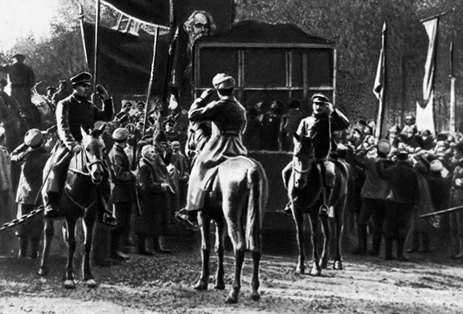
1892-yildan mustamlakachilar oddiy fuqarolarni ma’murlarga qarshilik ko‘rsatgan taqdirda bevosita harbiy dala sudiga bera boshladilar. “Gunohkorlar”ni ochiqchasiga qatl etish endilikda odamlarni qo‘rqitish uchun mustamlakachilarga katta huquqlar berdi.

Slide 13
“Vabo” qo‘zg‘olonining boshlanish sabablari
1892-yilning mart oyida Afg‘onistonda vabo kasalligi tarqaldi.
Bahor faslining oxirlariga kelib bu kasallik Samarqand viloyatining Jizzax uyezdida,
7-iyunda esa Toshkentda ham qayd qilindi.

Slide 14
Toshkent shahar ma’muriyati kasallikka qarshi tadbirlar qatorida shahardagi 12 ta qabristonni yopib qo‘ydi. Shu kasallikdan vafot etgan kishilar uchun shahardan chekka joyda maxsus qabristonlar ochish va’da qilindi. Lekin amalda shahardan tashqarida faqat bitta qabriston ochildi.
Sanitariya tadbirlari xalqqa ishonarli qilib tushuntirilmadi.
Bundan tashqari shifokor-feldsherlar yetishmasligi sababli bemorlarni tekshirish ko‘pincha uchinchi yo to‘rtinchi kuni o‘tkazilar edi.

Slide 15
Turkiston o‘lkasida 1892-yil 18-iyundan kuchga kirgan “Harbiy holatda deb e’lon qilingan joylar haqida Qoida” joriy etildi. Bunday vaziyat aholi orasida sarosimalik va norozilik keltirib chiqardi. Toshkentning Eski shahardagi xalqparvar oqsoqoli Inog‘omxo‘ja lavozimidan chetlashtirildi.
Uning o‘rniga tayinlangan shaxs pora olishni kuchaytirish maqsadida boshqa kasallik bilan og‘rib vafot etganlarni ham vabo uchun ochilgan shahar chekkasidagi qabristonga ko‘mishni buyurdi.

Slide 16
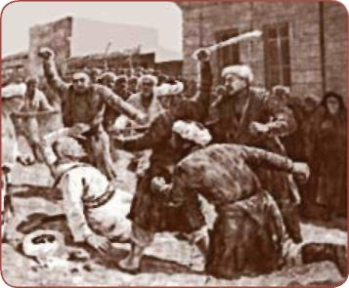
Qo‘zg‘olonning boshlanishi
Tarixda “Vabo isyoni” (yoki “Toshotar voqeasi”) deb nom olgan qo‘zg‘olon 1892-yilning 24-iyunida boshlandi.
Dastlab mahalliy aholining noinsof amaldorlar va sudxo‘rlarga, hokimiyatni suiiste’mol qilish bilan tanilgan shahar bosh oqsoqoliga qarshi noroziligi bilan boshlandi. Bu qo‘zg‘olonchilar, asosan, mardikorlar va hunarmand-kosiblardan iborat edi.
Qo‘zg‘olonchilarning shahar hokimiga hujumi

Slide 17
Eski shahar oqsoqoli Muhammad Yoqub olomondan qo‘rqib shahar boshlig‘i huzuriga boradi. Xalq Putinsevdan oqsoqolni ular ixtiyoriga berishni talab qildi. Putinsev esa muzokara o‘rniga kuch ishlatishni afzal ko‘rdi.
Kuch ishlatish to‘g‘risidagi buyuruqdan keyin sabr kosasi to‘lgan xalq uzoq o‘ylab o‘tirmay hokimga hujum boshladi. Uning odamlarini tor-mor etib, o ‘zini kaltaklashdi. Toshkent oqsoqolining uyiga o‘t qo‘yishdi.
Muhammad Yoqub

Slide 18
Qo‘zg‘olonni bostirish uchun kazaklar polki va bir rota askar chaqirildi. O‘lka ma’muriyatining norozilik harakatlarini shafqatsiz usullar bilan bostirishi, qo‘zg‘olon ishtirokchilarini ayovsiz jazolashi mustamlakachi hukumatning asl yuzini yaqqol ko‘rsatib berdi.

Slide 19
Toshkentdagi qo‘zg‘olon Turkiston mustamlaka ma’muriyatini jiddiy tashvishga soldi. U hukumatga politsiya shtatini ko‘paytirish va jazo vakolatlarini yanada kengaytirish haqida murojaat qildi.
Sankt-Peterburg Turkiston general-gubernatorining iltimosini qondirib, o‘lkada “mirshablik holati”ni joriy etishga ruxsat berdi. Mustamlakachilar uchun keng vakolatlar berildi.

Slide 20
Turkiston general-gubernatori “kuchli muhofazada” deb e’lon qilingan joylarda majlis-yig‘inlarni tarqatish, savdo-sanoat korxonalarini yopish, matbuot organlarini taqiqlash, istalgan odamni surgun qilish, jarima solish va boshqa huquqlarni oldi.
“Favqulodda muhofazada” deb e’lon qilingan joylarda esa butun hokimiyat general-gubernator yoki u tayinlagan bosh noib qo‘liga o‘tdi.
Toshkent. Eski shahar

Slide 21
Ushbu qo‘zg‘olonning bostirilishida mustamlakachilar o‘z manfaatlari yo‘lida xalqning urf-odatlari, diniy e’tiqodi, milliy qadriyatlarini toptashdan ham qaytmasligini ko‘rsatdilar.
Umuman olganda, mustamlakachilar har qadamda o‘zlarining o‘lkada hokim va istilochi ekanliklarini mahalliy aholiga namoyish qildi.

Slide 22
Mustaqil bajarish uchun topshiriqlar
Mustamlakachilik jabr-zulmining kauchayishi, asosan qanday ko‘rinishlarda yaqqol ko‘zga tashlandi?
Xalq hayotining qashshoqlashishiga qanday omillar sabab bo‘ldi?
Toshkent qo‘zg‘oloning boshlanish sabablarini ayting va milliy qadriyatlarga nimalar kirishini izohlang?
Qo‘zg‘olon bostirilgandan keyin qanday tadbirlar amalga oshirildi?

